Slide 1

Роль ДМС в решении HR задач
Зачем работодателю заботиться о сотрудниках
Калининград
ноябрь 2025

Slide 2

«Нужно бежать со всех ног, чтобы только оставаться на месте, а чтобы куда-то попасть, надо бежать как минимум вдвое быстрее!»
Л.Кэррол

Slide 3
Предпосылки и текущая ситуация на рынке труда России в 2025
2025
76% российских компаний испытывают нехватку кадров
2025
57%
российских компаний считают, что дефицит кадров останется фундаментальной проблемой рынка труда 2025-2027
Демографическая яма 1990-х
Последствия пандемии COVID-19
Релокация россиян за рубеж
Частичная мобилизация
Отток мигрантов
* Исследование SuperJob
** Опрос hh.ru

Slide 4
Ключевые тенденции рынка труда о которых все знают
Дефицит кадров:
Одной из основных проблем является нехватка квалифицированных специалистов.
Это создает благоприятные условия для соискателей, особенно в таких областях, как IT, инженерия, рабочие специальности и информационная безопасность.
К 2027 дефицит кадров может увеличиться более чем в 2 раза (от 1,6 в 2024 до 4 млн человек)(Росстат)
Рост зарплат:
В условиях дефицита кадров наблюдается тенденция к увеличению заработных плат
Конкуренция за таланты:
Компании активно борются за привлечение лучших специалистов, предлагая лучшие условия
Автоматизация и цифровизация:
Технологический прогресс приводит к автоматизации многих процессов, что требует от работников новых навыков и умений, в том числе знание АI

Slide 5
Новый формат кандидата. Тандем соискателя и HR
Навыки становятся важнее диплома:
Фокус на реальные умения и потенциал развития, особенно востребованы навыки IT и работа с ИИ
Искусственный интеллект повышает цену:
Нейросети помогают в большинстве задач, умение работать с ними – преимущество
"Индустриализация" занятости:
Растет потребность в специалистах по обслуживанию автоматизированных систем, поддержка импортозамещения способствует спросу на производственный персонал
Гибкость как суперсила:
Умение быстро менять стратегии и адаптироваться к внешним вызовам ценится выше, чем стабильный опыт в одной области. Нестабильные условия требуют новых подходов — гибкого планирования и проактивного управления
Человек превыше всего:
Комфорт — новый корпоративный стандарт. Работодатели заботятся о физическом и ментальном здоровье сотрудников: стало меньше токсичности. Кандидаты более требовательны к условиям труда, соцпакету и рабочей атмосфере

Slide 6
Что мотивирует сотрудников оставаться в компании?
Финансовая мотивация: Зарплата, бонусы, пенсионные программы — это база
82% сотрудников считают финансовую мотивацию важной.
Но только 3% заявляют, что их интересует исключительно заработок. Остальные 97% ищут не только деньги, но и возможности для реализации других потребностей
Карьерный рост — он важен для 80% сотрудников
Карьерный рост — больная тема для многих. 63% респондентов считают, что компания не помогает им в развитии. Карьерные треки часто отсутствуют или обсуждаются только по инициативе самого сотрудника.
Сотрудники считают внешнее обучение самым полезным (52%), а корпоративные программы — менее эффективными (35%). Менторство и наставничество, хотя и присутствуют только в 35% компаний, ценятся высоко (39% считают их полезными)
78% сотрудников ценят комфортные условия труда
Ожидания совпали с реальностью: удалёнка и гибкий график уже не просто бонус, а норма. Сотрудники отмечают, что работа из дома помогает им быть более продуктивными и поддерживать баланс между работой и личной жизнью
Поддержка здоровья и благополучия 58%
Медицинская страховка, спорт, психологическая поддержка

Slide 7
Соцпакет: что, помимо зарплаты, сегодня предлагают работодатели?
ЦЕННОСТЬ ДЛЯ СОТРУДНИКА
ВАЖНОСТЬ ДЛЯ РАБОТОДАТЕЛЯ
69%
Добровольное
медицинское страхование
76%
58%
Оплата программ
обучения и переквалиф-и
46%
56%
Страхование жизни и
здоровья
32%
54%
59%
Предоставление техники
52%
Служебный транспорт
69%
49%
Компенсация питания
66%
Согласно опросу HeadHunter - https://hh.ru/article/30695

Slide 8
Треть россиян выбирают работодателя по наличию ДМС
31% россиян принимают окончательное решение о выборе работодателя по наличию ДМС.
Для 82% респондентов наличие полиса ДМС является приоритетным, и работодателей без соответствующей составляющей соцпакета при поиске работы они даже не рассматривают.
Пакет ДМС должен предусматривать наиболее распространённые опции:
45% отметили, что он должен включать возможность лечения в самых надежных клиниках с широким набором услуг.
58% считают обязательным наличие стоматологических услуг в полисе.
Для 32% критически важна возможность лечения в стационаре.
29% видят необходимость в страховании от критических заболеваний и их диагностики.
Также 37% опрошенных указали, что полис не должен иметь ограничений по количеству обследований и процедур амбулаторно-поликлинического характера и вызова врача на дом
53% опрошенных указали, что смотрят на возможность распространить страховку на детей. 22% — на членов семьи.
Наличие полиса может стать и поводом для принятия решения в пользу того или иного места работы.
Например, 29% опрошенных согласятся на чуть более низкооплачиваемую должность при наличии расширенного пакета ДМС.
*Такие данные были получены по итогам исследования «HR Lab. — Лаборатория HR Инноваций» и платформы «Академия Здоровья» для Аналитического центра «АльфаСтрахование».

Slide 9
Изменение роли HR-подразделений в ретроперспективе:
81% руководителей компаний утверждают, что никогда еще задачи бизнеса и HR-подразделений не были так тесно переплетены
Управление персоналом выходит далеко за рамки своих функций и становится кросс-функциональной дисциплиной
При этом HR-специалисты берут на себя ранее несвойственные им задачи, такие как управление рабочей средой, включая аспекты, связанные с медициной, ментальным и физическим здоровьем, благополучием сотрудников
Управление персоналом как услуга
Цифровая трансформация
HR-подразделений, построение экосистемы рабочей силы
HR-подразделение—движущая сила трансформации бизнеса/ «Безграничный HR»
HR-подразделение - помощник бизнеса
в антикризисном управлении
до 2011 года
2022 и далее
2017-2018 годы
2020-2021 годы
2019 год
2011-2016 годы
Переход от традиционной стандартизации и обеспечения соблюдения политик в области управления персоналом к новой роли –проектированию организационных процессов.
•Превращение HR-подразделения в полноценного партнера бизнеса
•Зрелость HR-подразделения становится залогом достижения высоких результатов в бизнесе
•Управление персоналом как дисциплина проникает во все сферы бизнеса
Изменение структуры
и роли HR-подразделений
2025-2030
Дижитализация трансформирует HR из кадровой функции в полноценную стратегическую вертикаль: внутренний организационный блок, играющий ключевую роль в стратегическом развитии компании

Slide 10

Ключевые вызовы для HR-подразделений сегодня
1
Дефицит кадров на рынке труда: тотальное удержание
2
Изменение ожиданий сотрудников от работы и работодателя: рост тревожности и стресса, повышение важности нематериальных аспектов труда. Забота о сотрудниках
3
Акцент на повышении операционной эффективности и производительности труда

Slide 11

Звезды сошлись или Драйверы рынка ДМС
Переоценка значимости медицинского страхования
Готовность рынка
к страхованию ДМС
Высокая конкуренция
за персонал
Высокая конкуренция
за персонал
HR хочет больше, чем запись в клинику и качественный сервис
Рост внимания к вопросам сохранения здоровья сотрудников
Сохраняется конкуренция за качество соц пакетов сотрудников

Slide 12

Управление здоровьем персонала – наша миссия

Slide 13
13
Управление Здоровьем Персонала (УЗП) - новый подход к договору ДМС
Комплексная диагностика коллектива
1. ДМС
2. Диагностическое обследование
УЗП
Дни здоровья
ЗОЖ марафоны
6. ЗОЖ мероприятия
3. Паспорт здоровья
Аналитика данных коллектива
по факторам риска и нозологиям
5. Дообследования
4. Медицинский советник
Персонализированный подход
и индивидуальные рекомендации
Проактивная работа с фокус группой
Дополнительные обследования для фокусных нозологий*
* В соответствии с программой ДМС
Проект рассчитан на 3 года

Slide 14

Преимущества проекта «Управление Здоровьем Персонала»
14
Ранняя диагностика, лечение, предотвращение заболеваний и снижение показателей временной нетрудоспособности, учитывая специфику компании
Проактивная медицинская поддержка
Нивелирование случаев внезапной смерти
Профессиональное долголетие сотрудников
Эффективное расходование средств ДМС - «SMART ДМС»
Внедрение осознанного отношения к здоровью и благополучию
Ключевая фигура проекта – Медицинский советник

Slide 15

Статистика по клиентам с проектом УЗП
15
По итогам 3х-летнего цикла программы
В среднем:
50%
36%
Фактический NPS по итогам проекта БОЛЕЕ
Впервые выявленных ХНИЗ*
8%
Выявленные новообразования
68%
Участники Фокус-группы выведены в состояние ремиссии
24%
Снижение средней продолжительности больничных листов
13%
Сокращение количества больничных листов на 1 сотрудника
*ХНИЗ - Хронические неинфекционные заболевания

Slide 16





16
Роль проекта «Управление Здоровьем Персонала»
в решении HR-задач
Повышение эффективности ДМС
Вовлеченность сотрудников
Повышение дохода компании
1
2
3
Персонифицированный
подход
Формирование корпоративной
культуры заботы о здоровье
Повышение производительности сотрудников
Проект позволяет решать сразу 3 ключевые HR-задачи:
Заботиться о сотрудниках (общее оздоровление коллектива)
Укреплять HR-бренд: привлечение и удержание
- Повышать эффективность компании
Notes:
Что в фокусе внимания у работодателя, что ценит сотрудник? Подарки поменять на что-то, 4 из первых трех идет

Slide 17



Проект Управление здоровьем персонала признан на рынке
17
2021, 2024
ЛУЧШАЯ ПРОГРАММА WELLBEING
2024
WOW PRO
По версии премии «Хрустальная пирамида»
Номинант бизнес-премии в категории «SAVE»
2023
ЛУЧШАЯ ПРОГРАММА ГОДА
2022
ЛУЧШИЙ ESG-ПРОЕКТ»
2022
ЛУЧШИЙ ESG-ПРОЕКТ
В категории «
В категории «Медицина и здравоохранение»
Премия: «Лучшее для России. Развитие регионов»
В категории «Медицина и здравоохранение»
Премия: «Лучшее для России. Развитие регионов»

Slide 18
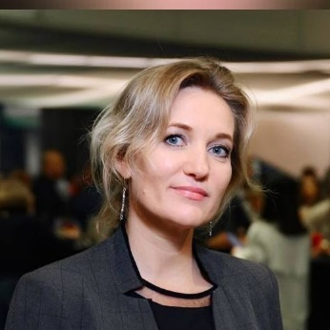
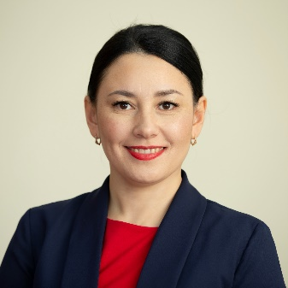
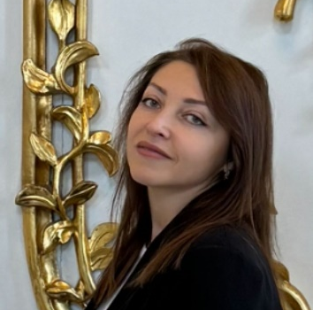
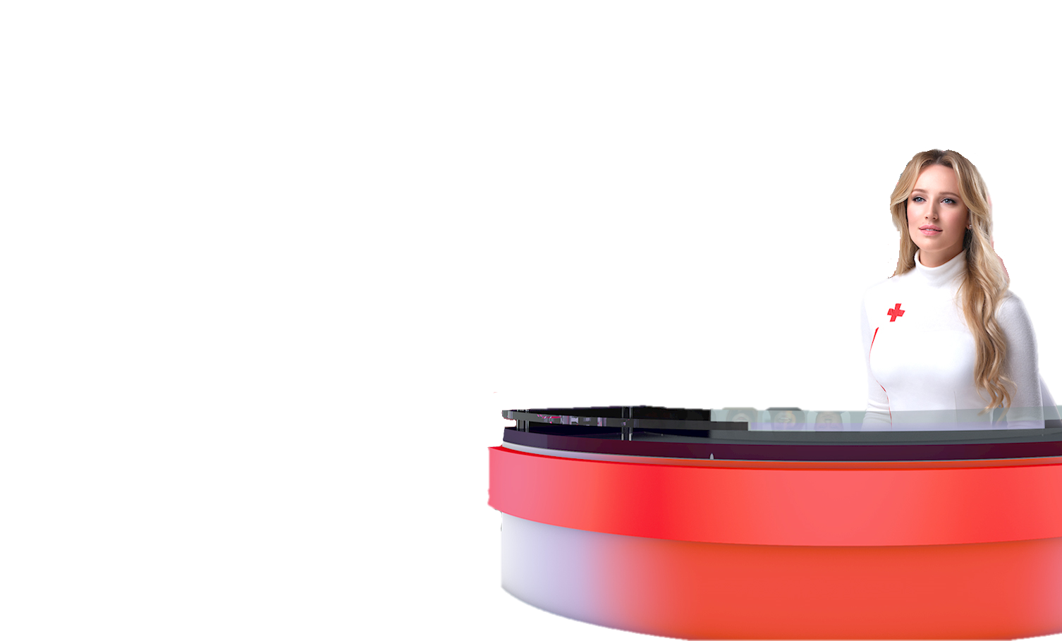
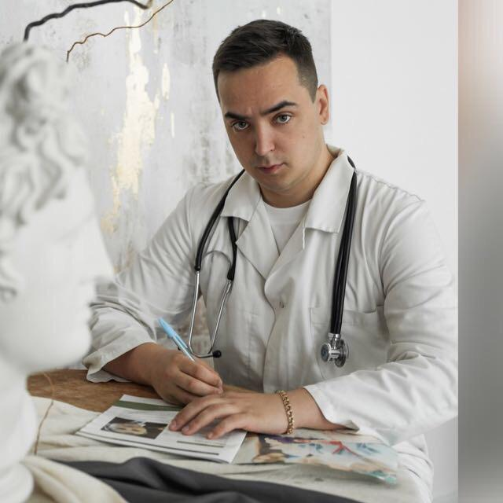
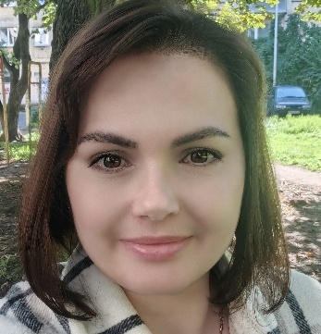

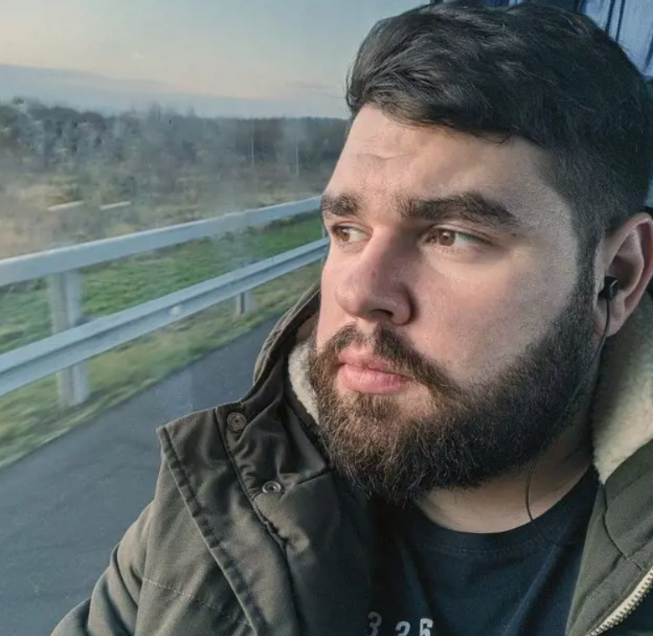
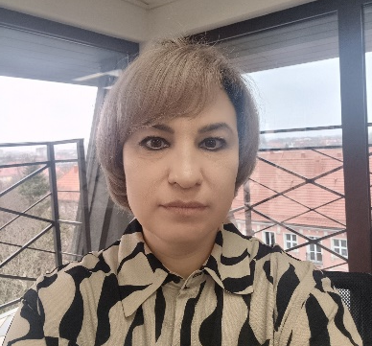
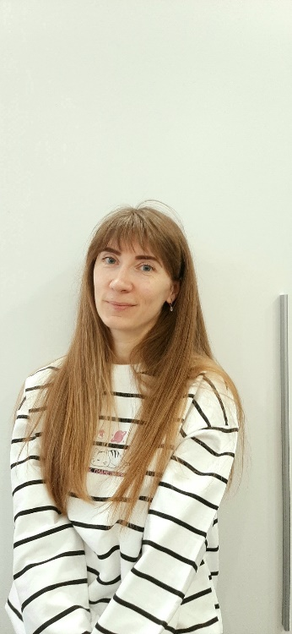
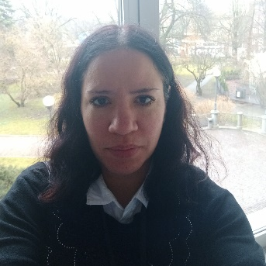
Блок ДМС Калининградского филиала в лицах
Евгения Нагорнова
Зам. директора
Елена Архипова
рук. направления
Алена Сушко
рук. направления
Мед
Сопровождение
Максим Максимов
Анна Видишева
Арина Алексеенкова
Роман Скумин
Мы делаем страхование лучше
Вера Тасоева
Татьяна Хрусталева
Людмила Косухина

Slide 19




НОВОСТИ НА РЫНКЕ Калининградской области по ДМС
Рост = +27,1%
332
422
 | Место за 2024 г. | Доля рынка 2024
АльфаСтрахование | 1 | 44,0%
СОГАЗ | 2 | 19,0%
ВСК | 3 | 12,1%
Сбербанк | 4 | 3,7%
Росгосстрах | 5 | 2,7%
РЕСО | 6 | 1,7%
Ингосстрах | 7 | 1,5%
Ренессанс | 8 | 0,5%
УВЕЛИЧИЛИ ОТРЫВ ОТ БЛИЖАЙШЕГО КОНКУРЕНТА В 2 РАЗА

Slide 20

УЗП – главная роль
в бизнес задачах HR
ДО встречи
в проекте Управление здоровьем Персонала !
Евгения Нагорнова
Заместитель директора- руководитель блока ДМС Калининградского филиала
АО «Альфастрахование»

